Slide 1



前端工程設計期中報告
資工二 105590031 李朝勳
資工二 105590033 許邦毅

Slide 2

主題
以福爾摩資為主題，程式與推理的結合，讓資工營充滿趣味性

Slide 3

網站架構

Slide 4
資工營首頁
最新消息
報名資訊
活動介紹
課程介紹
重要時程
聯絡我們
總召fb
網頁基礎
Unity
HTML5

Slide 5

版面設計

Slide 6
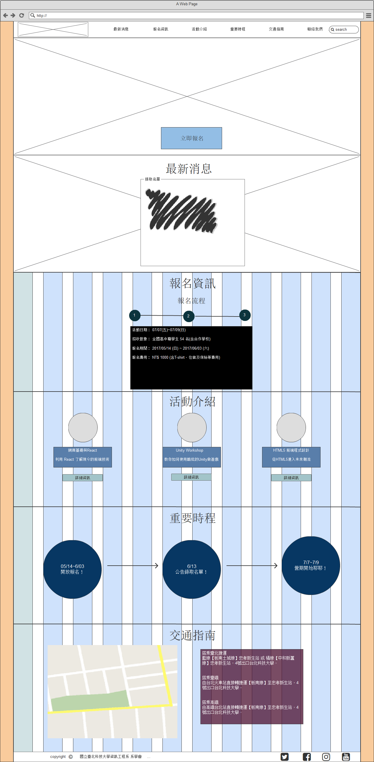
1
主導覽列
活動名稱
1
2
主打活動形象
2
活動形象照片1
3
活動形象照片2
3
所有最新資訊、公告
錄取同學
4
4
5
報名流程
5
報名方式講解
報名細項
6
6
7
活動內容小圖
7
三天營訓活動
8
流程圖
9
地圖與解說
本次活動所有行事曆
8
9
交通方式講解
頁尾及相關資訊

Slide 7
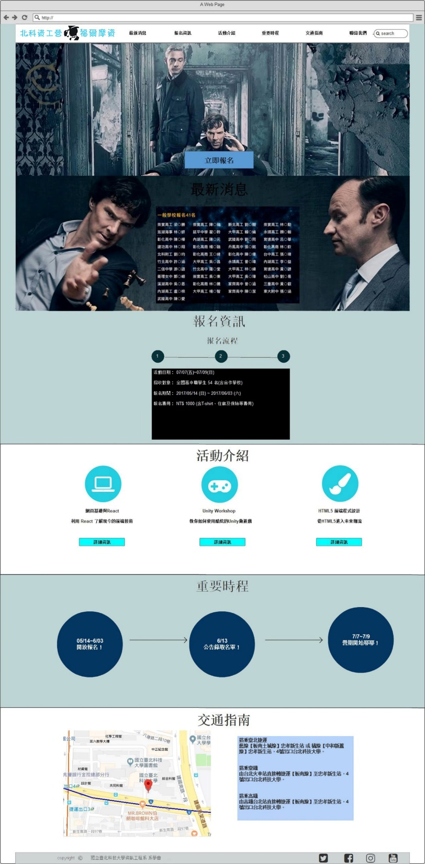





1
色彩
主要配色：
R：255 G：255 B：255
R：0 G：0 B：0
R：142 G：209 B：250
R：36 G：250 B：250
R：16 G：28 B：138
2
視覺回饋：
詳細資訊
Normal
詳細資訊
Hover
詳細資訊
Pressed
3
字型：
Arial、新細明體
4
LOGO：
5
ICON：

Slide 8
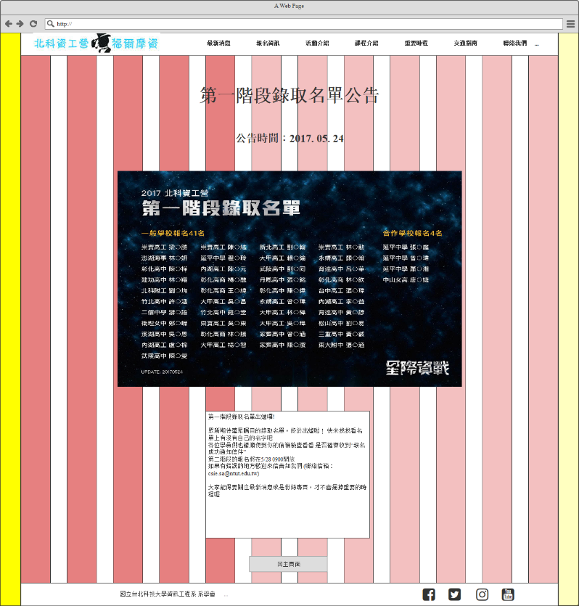
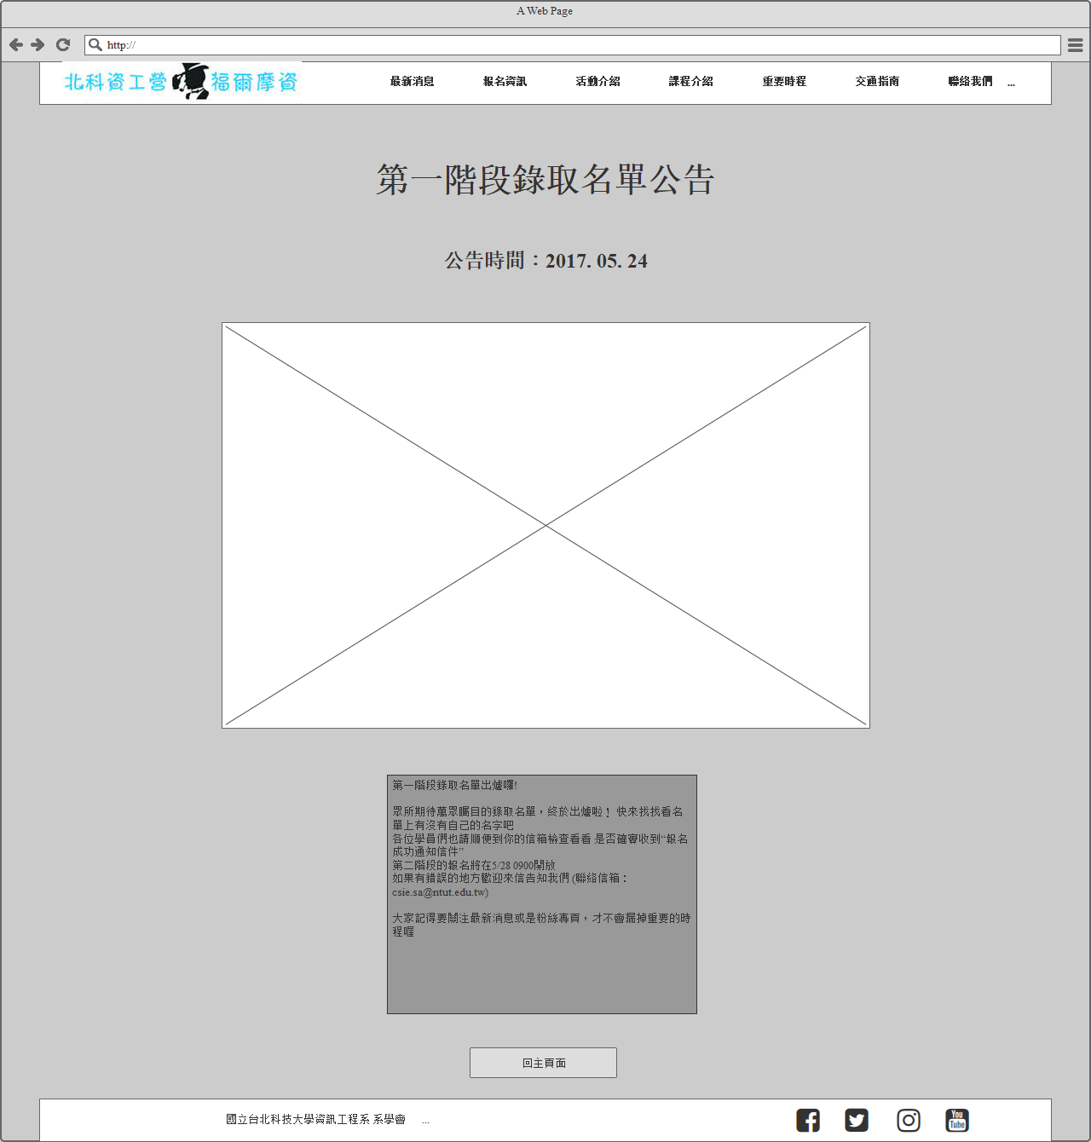
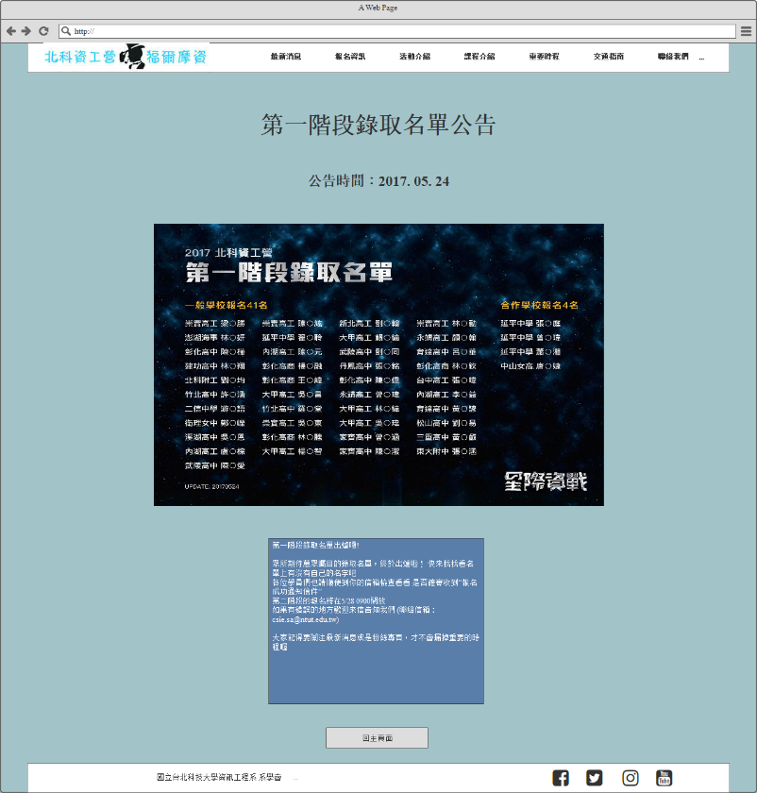
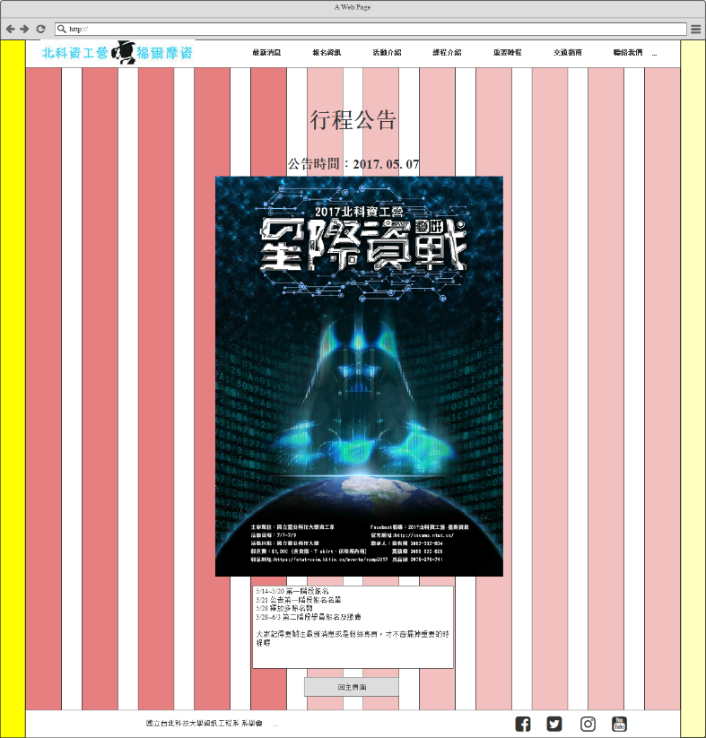
Grid System & Wireframe
用福爾摩斯做為參考，簡單明瞭的風格

Slide 9

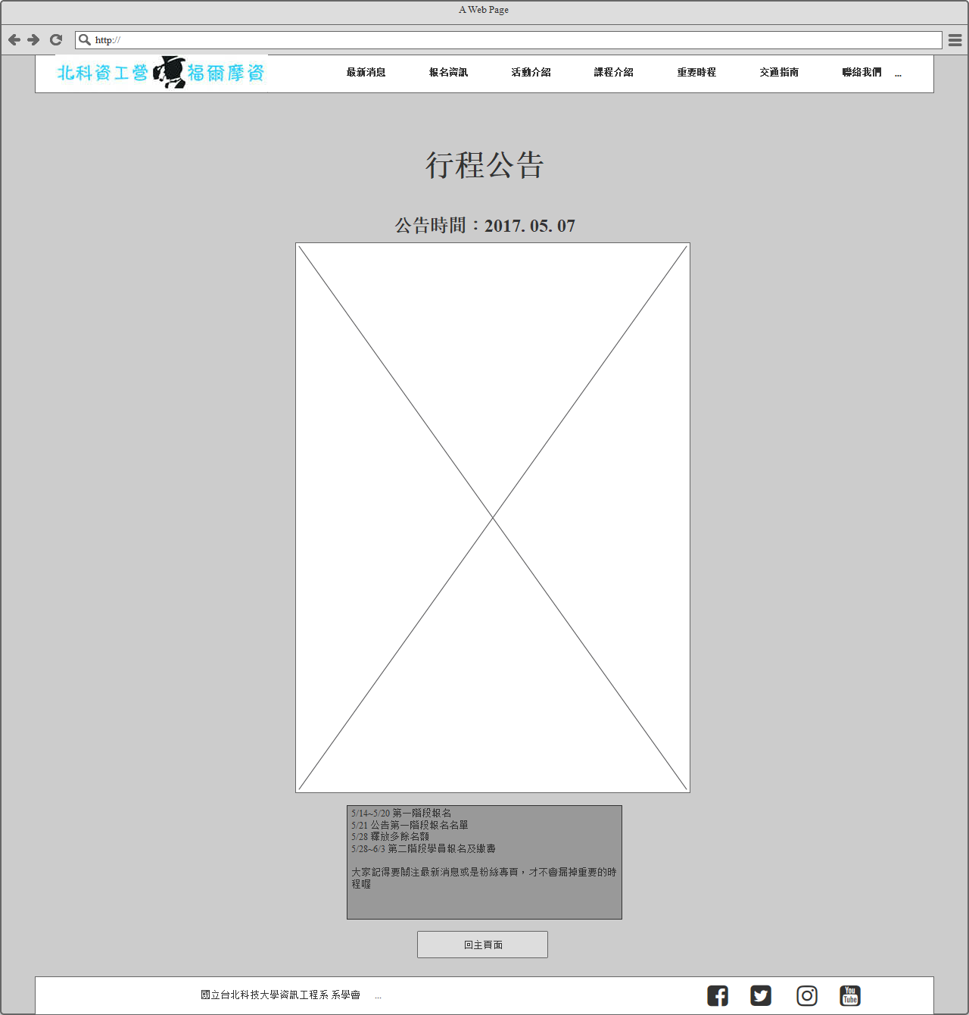

Grid System & Wireframe
行程公告

Slide 10

1
主導覽列
1
主導覽列
2
海報，主打活動形象
3
說明最新資訊、公告
4
回首頁按鈕
海報，主打活動形象
5
頁尾及相關資訊
2
3
說明最新資訊、公告
4
回首頁按鈕
5
頁尾及相關資訊

Slide 11
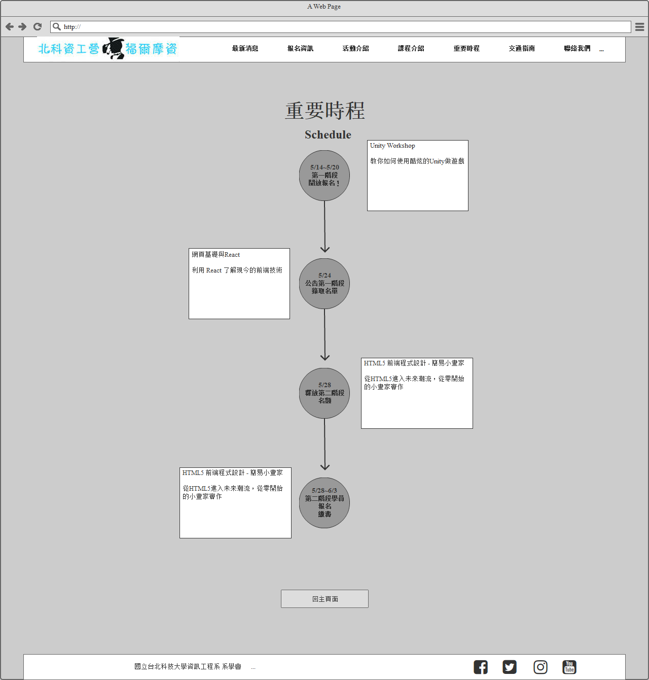
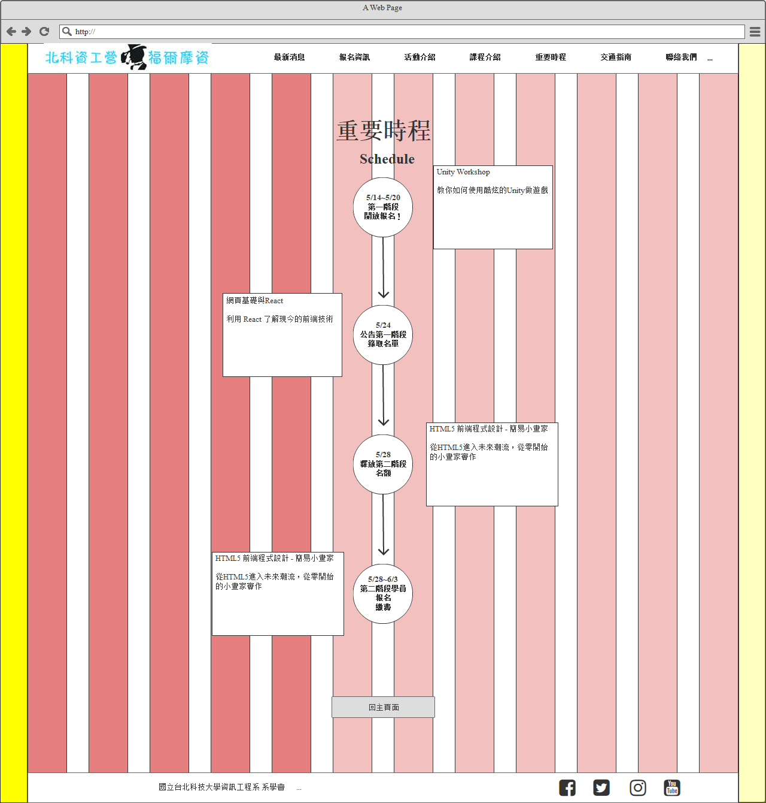
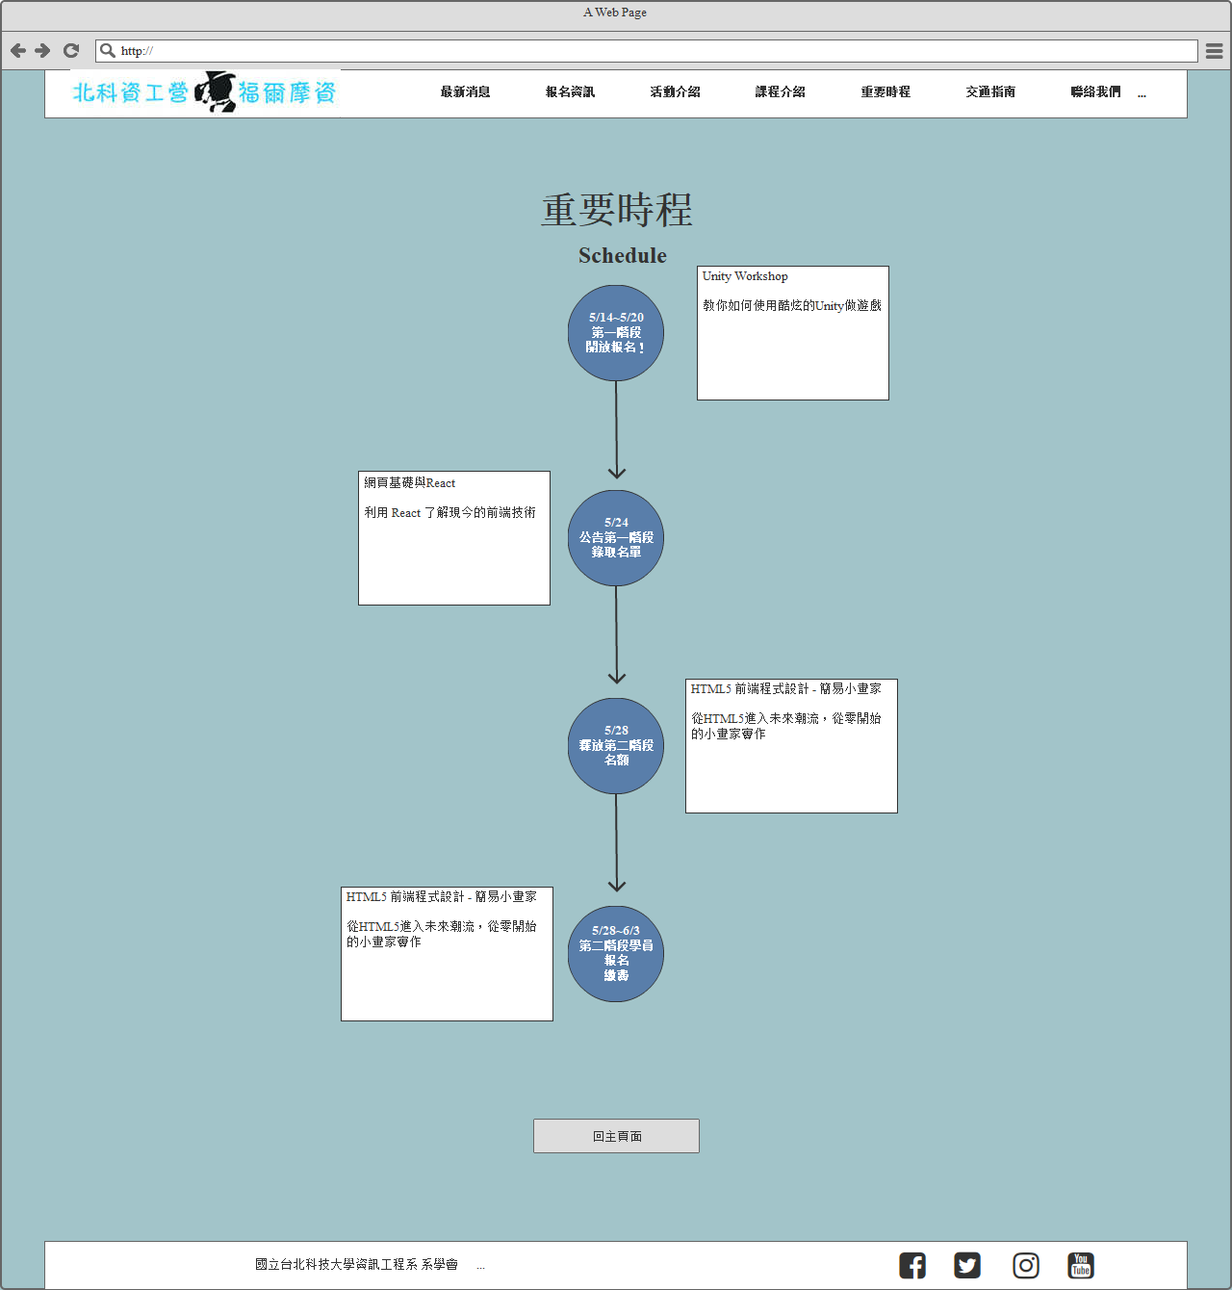
Grid System & Wireframe
重要時程

Slide 12
1
主導覽列
1
主導覽列
2
報名日期說明
3
報名內容說明
4
回首頁按鈕
5
頁尾及相關資訊
2
報名日期說明
3
報名內容說明
4
回首頁按鈕
5
頁尾及相關資訊

Slide 13
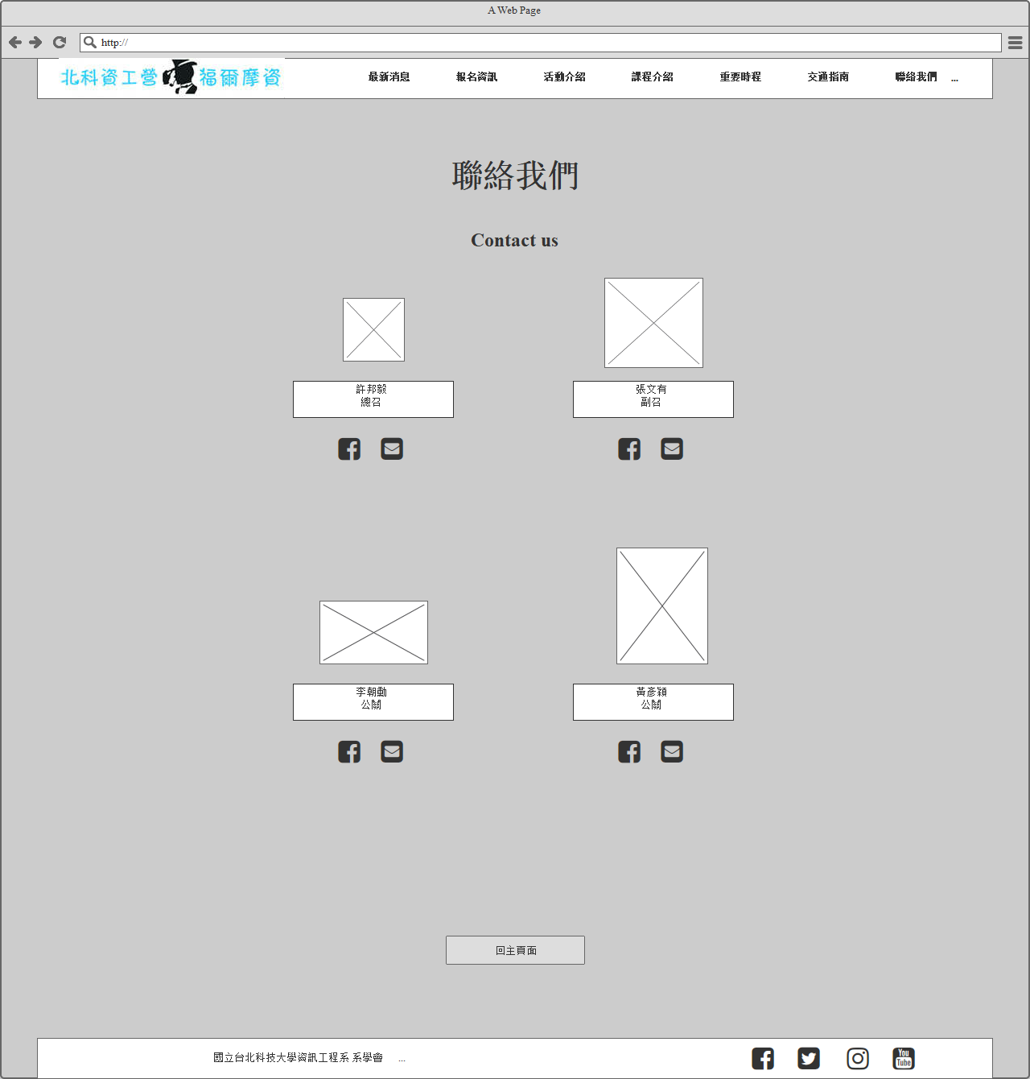
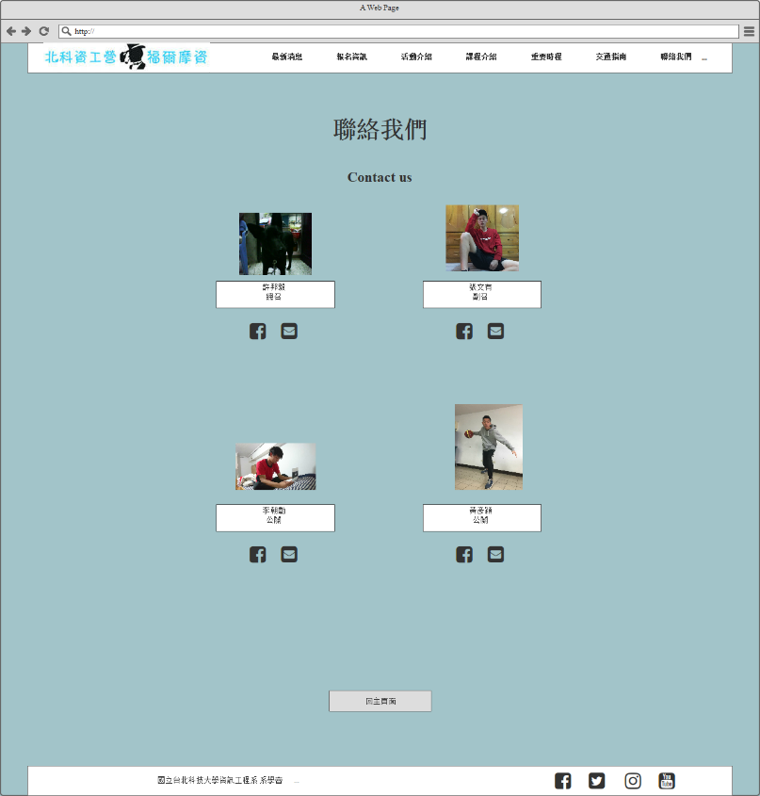
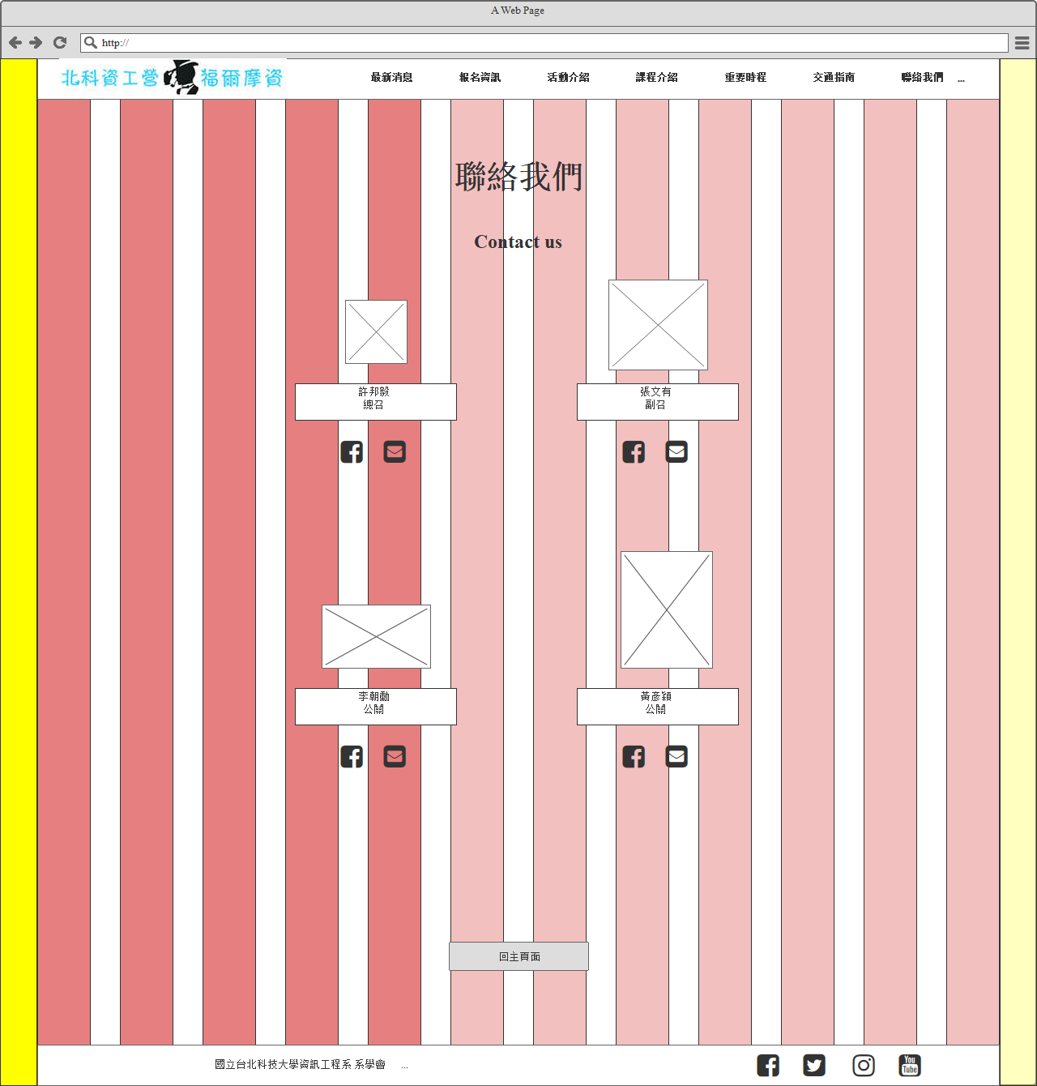
Grid System & Wireframe
聯絡我們

Slide 14
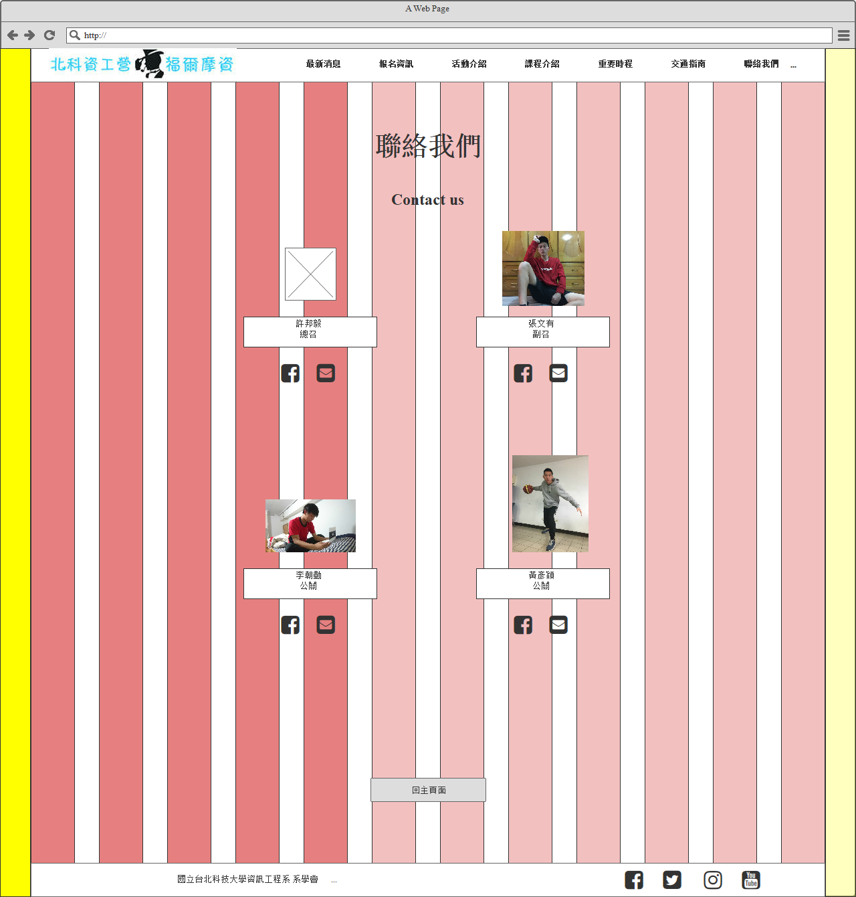
1
主導覽列
1
主導覽列
2
活動主辦負責人
3
聯絡方式
4
回首頁按鈕
活動主辦負責人
5
頁尾及相關資訊
2
3
聯絡方式
回首頁按鈕
4
5
頁尾及相關資訊

Slide 15

技術運用
使用語言：繁體中文…….，還有英文，對吧
使用程式語言：HTML5、CSS

Slide 16
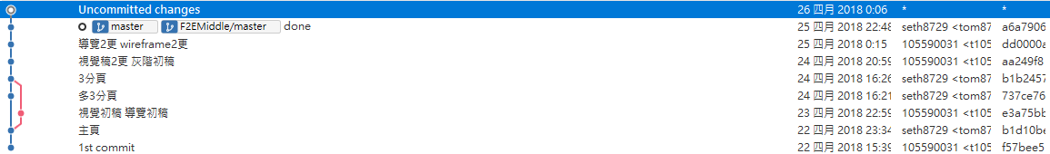
Github運用
分工
李朝勳：網站架構
許邦毅：程式設計

Slide 17

Demo
https://105590031.github.io/F2E-middle/index.html

